Slide 1
※ 디자인 변경이 안되는 부분은 [보기]- [슬라이드 마스터]에 들어가면 편집 가능합니다.
※ 슬라이드 좌우에 있는 샘플을 서식복사 , 복사, 컬러 스포이드 해서 사용하면 작업이 편합니다.
Docker 기반 학습데이터 생성 환경 최신화 구축 및 테스트 계획
2025 – 07 – 29
컴퓨터공학과 송찬의

Slide 2
Contents
07-29까지 진행상황
주차 별 계획

Slide 3







Ros2 환경 구축
기존 AirSim Control

Slide 4
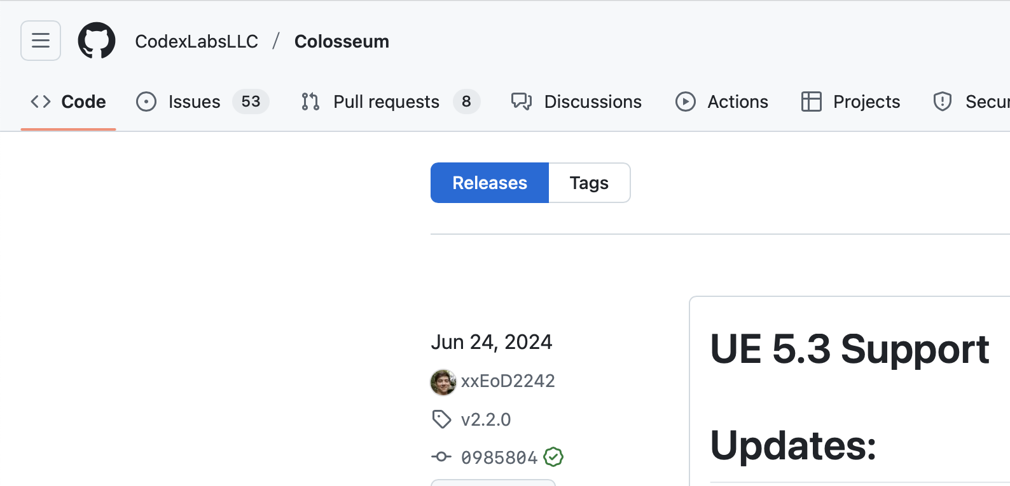
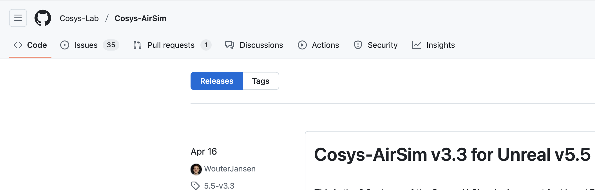
07-29까지 진행상황
Colosseum AirSim에서 Cosys-AirSim 환경으로 변경
Unreal 5.5.4 버전 기반 Cosys-AirSim 환경 구축 및 테스트
Ubuntu-22.04 LTS 버전 기반 ROS2 환경 구축 및 테스트

Slide 5
주차 별 계획
월 | 주차 | 계획
8월 | 07.30 ~ 08.02 | Ubuntu-24.04, ROS2 Jazzy 버전 기반 환경 구축 및 테스트
 | 08.03 ~ 08.09 | Ubuntu-22.04, ROS2 Iron 버전 기반 PX4, QGC 환경 구축 및 테스트
 | 08.10 ~ 08.16 | Ubuntu-24.04, ROS2 Jazzy 버전 기반 PX4, QGC 환경 구축 및 테스트
5월 | 08.17 ~ 08.23 | Docker 기반 Cloud 환경 구축 및 테스트
 | 08.24 ~ 08.31 | 연구 과제 정리 및 가이드 PPT 작성

